Slide 1
TEMA
TOKO ONLINE

Slide 2
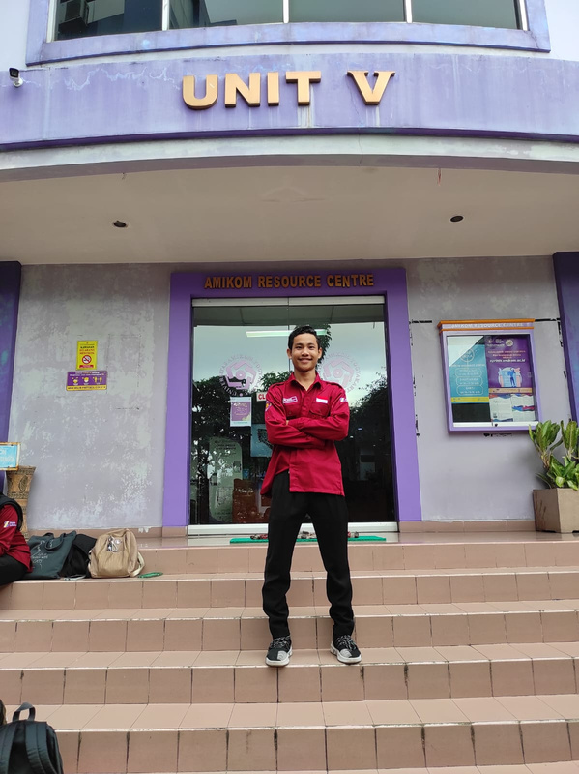
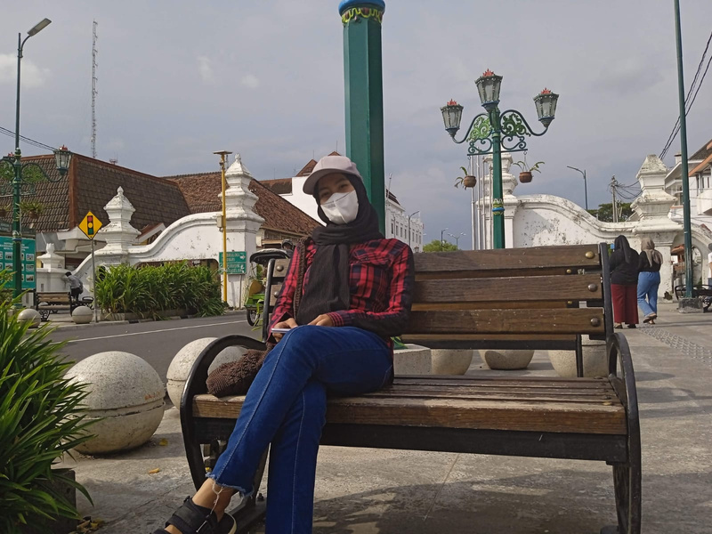
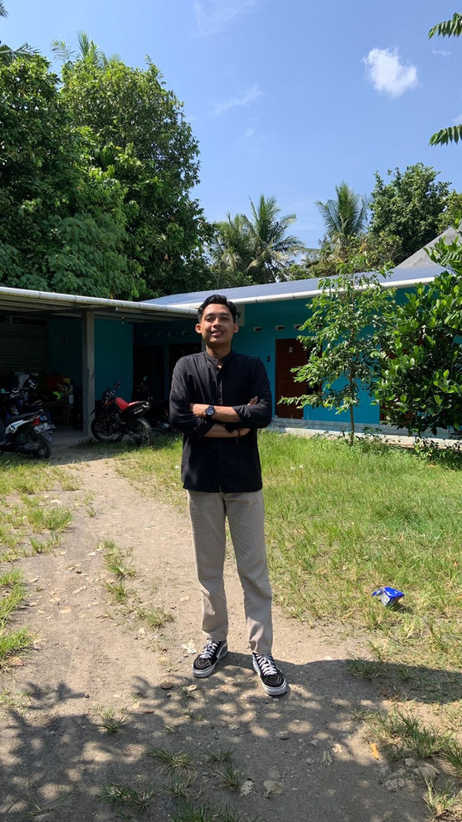
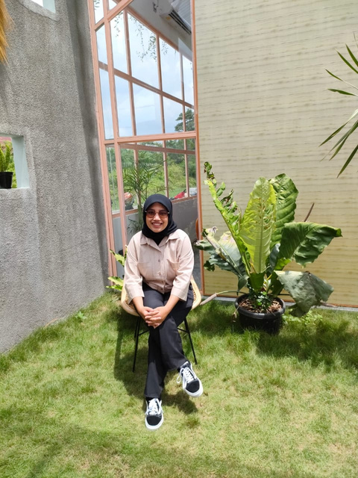
TIM
ABDUL WARIS
GITA REGINA SAVITRI
NAZAMUDDIN
FADIA MARDIANA
22.12.2471
22.12.2480
22.12.2489
22.12.2528

Slide 3
KARENA TOKO ONLINE MERUPAKAN SUATU TROBOSAN BARU DALAM MENINGKATKAN POSISI KUALITAS BISNIS YANG BERDAMPAK BAIK BAGI PENGHASILAN DAN PENINGKATAN BISNIS, SERTA MEMBERIKAN KEMUDAHAN EFISIENSI KEPADA PARA KONSUMEN UNTUK BERBELANJA.

Slide 4
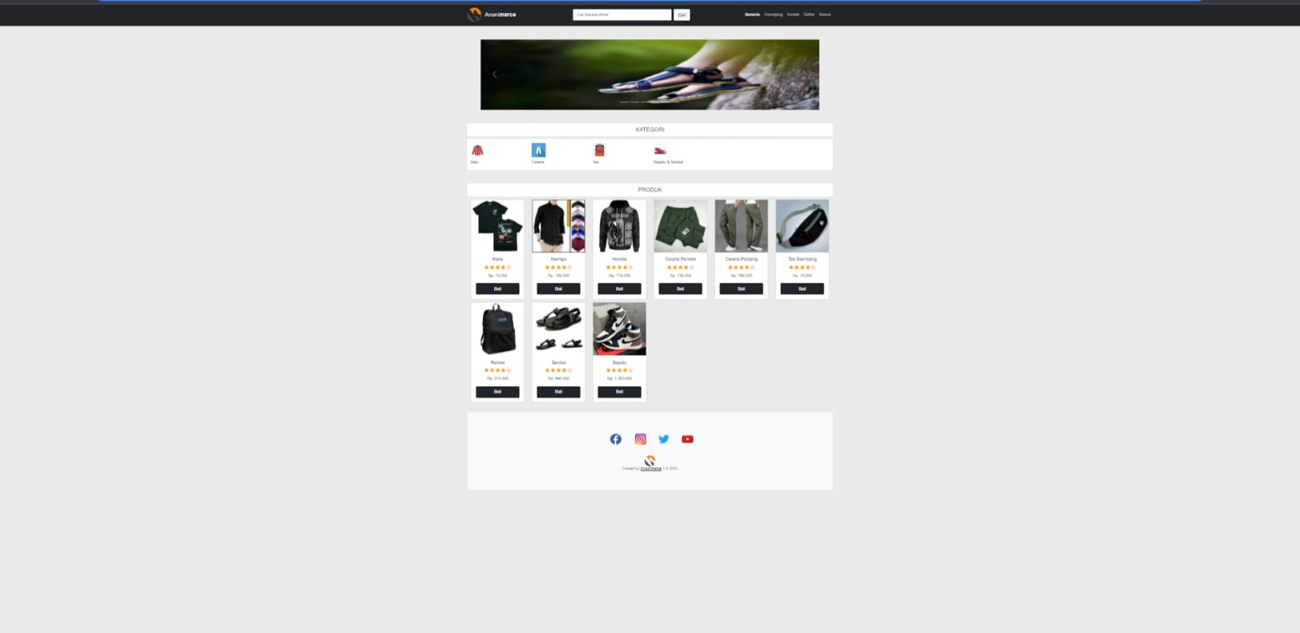

Slide 5
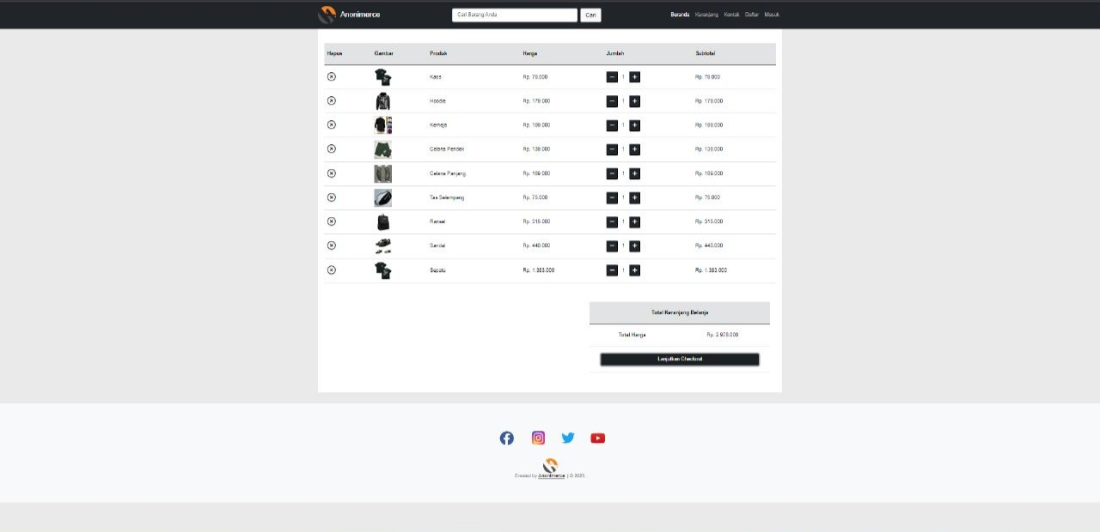

Slide 6
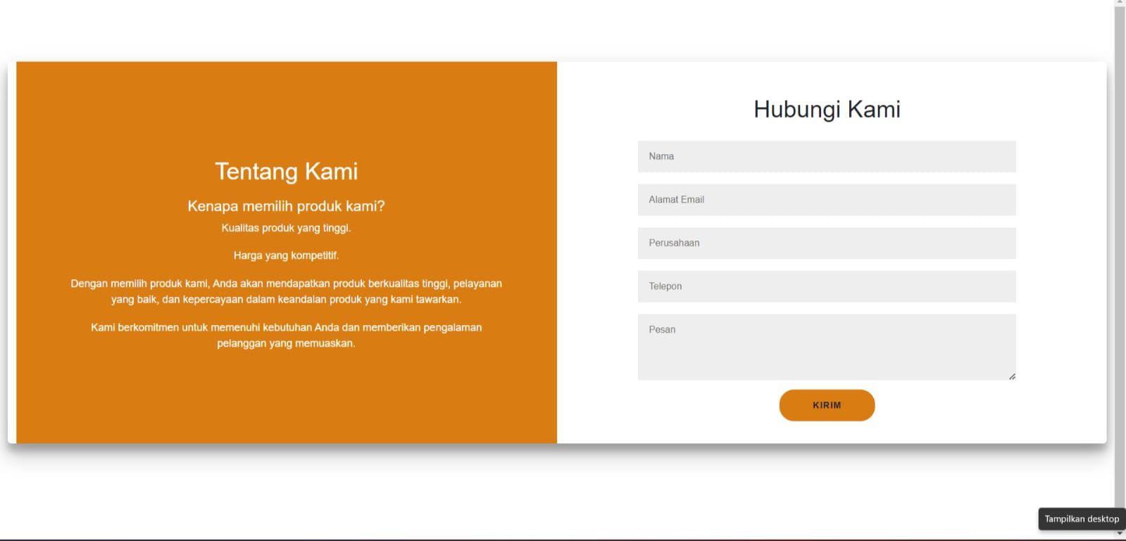

Slide 7
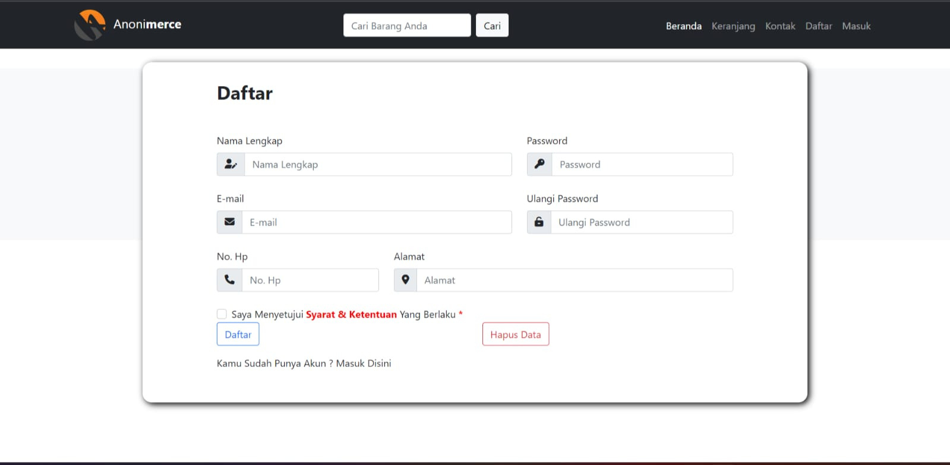

Slide 8
